Slide 1
MODULE 04 · MINI PROJECT 01 | 2조
K-뷰티 수출 붐,
은행의 눈으로 본 3사
이 붐을 만드는 3사는 은행 입장에서 믿을 만한 고객인가?
아모레퍼시픽
코스맥스
에이피알
브랜드 · 주 수익원 기준
ODM(제조) · 주 수익원 기준
글로벌 브랜드(D2C 출발) · 주 수익원 기준
원승연(조장) · 조진영(발표) · 정지수 · 조윤호 · 김동민 · 김민지
2026. 9. 29
Notes:
안녕하세요, 2조 발표를 맡은 조진영입니다. 저희 주제는 "K-뷰티 수출 붐, 은행의 눈으로 본 3사"입니다. 브랜드 아모레퍼시픽, 제조사 코스맥스, 해외 직판으로 출발한 에이피알 세 회사를 투자자가 아니라 은행의 눈으로 비교했습니다.

Slide 2
배경 · 나라
화장품 수출, 최근 1년 129억 달러
101억 달러
129억 달러
2025년 화장품 무역수지 흑자
처음 100억 달러를 넘었고, 수출은 세계 2위
최근 1년(2025.7~2026.6) 화장품 수출
재무 분석 기간(최근 4분기)과 같은 기간
114억 달러
2026년 상반기 70억 달러 (+27.3%)
상반기 기준 역대 최대
2025년 화장품 수출 (+11.8%)
미국 22억 · 중국 20억 · 일본 11억 달러
미국 +41.5%
그렇다면 은행은 이 붐을 만든 기업들에
얼마나, 어떻게 돈을 빌려줘야 할까?
2026년 상반기 대미 수출 14.5억 달러 (중국 −6.6%)
1위 시장이 중국에서 미국으로 바뀌며 수출 지역이 넓어짐
출처: 식품의약품안전처 발표 — 2025년 연간·흑자(뉴스핌 2026.5.22), 2026년 상반기(한국경제 2026.7.2)
최근 1년 = 2025년 연간 114억 − 2025년 상반기 55억 + 2026년 상반기 70억 (식약처 발표치로 계산)
2
Notes:
최근 1년 동안 화장품 수출은 약 129억 달러입니다. 저희가 재무를 분석한 최근 4분기와 같은 기간입니다. 올해 상반기만 보면 70억 달러로 1년 전보다 27% 늘어 상반기 기준 역대 최대였고, 가장 큰 시장도 중국에서 미국으로 바뀌었습니다. 작년 화장품 무역수지 흑자는 처음으로 100억 달러를 넘었습니다. 그렇다면 은행은 이 붐을 만든 기업들에 얼마나, 어떻게 돈을 빌려줘야 할까요? 이게 저희 질문입니다.

Slide 3
배경 · 은행
수출이 늘면 은행 수요도 늘어난다
외화 유입
→
외화예금 · 환전
수출대금 결제
→
수출환어음 매입 · 무역금융
환율 노출
→
선물환 등 환헤지 상품
생산 확대
→
시설자금 · 운전자금 대출
브랜드 성장 → 용기·원료·OEM 협력사 매출 증가
→
중소기업 금융 · 공급망 금융
그래서 은행은 이 붐을 만드는 기업들을 고객으로 잡아야 한다. 그런데 모두 좋은 고객일까?
OEM = 주문자 상표 부착 생산 (다른 회사 브랜드로 제품을 만들어 납품) · ODM = 제조자개발생산 (고객사 브랜드 제품을 개발부터 생산까지 맡음)
3
Notes:
수출이 늘면 은행에는 외화예금과 환전, 수출대금 결제와 무역금융, 환헤지, 설비·운전자금 대출 수요가 함께 늘어납니다. 브랜드가 커지면 그 뒤의 협력사들까지 금융 수요가 생깁니다. 그래서 은행은 이 기업들을 고객으로 잡아야 하는데, 과연 모두 좋은 고객일까요?

Slide 4
선정 이유 · 은행 관점 정성 비교
왜 K-뷰티인가
기준 | 반도체 · 자동차 | K-푸드 | K-뷰티
수출 증가 | 큼 | 큼 | 큼 (2026 상반기 화장품 +27.3%)
은행이 만나는 기업 유형 | 소수 대기업 중심 | 제조 · 브랜드 겸업 중심 | 브랜드 · ODM · 신흥 브랜드 모두 상장
같은 기준으로 비교할 수 있나 | 기업 규모 차이가 커 비교가 어려움 | 가능 (차순위 · 확장 후보) | 밸류체인 위치가 다른 3사를 한 틀로 비교
은행이 실제로 만나는 서로 다른 유형의 기업고객을 같은 기준으로 비교할 수 있어 K-뷰티를 골랐다.
K-푸드(삼양식품 · 농심 · 오뚜기)는 같은 틀을 적용할 수 있는 차순위 후보다.
정성 비교는 팀의 판단 기준이며, 수출 증가는 식약처 발표 인용 · ODM = 제조자개발생산 (고객사 브랜드 제품을 개발부터 생산까지 맡음)
4
Notes:
왜 K-뷰티를 골랐는지 은행 관점에서 비교했습니다. 반도체와 자동차는 수출은 크지만 은행이 만나는 고객이 소수 대기업이고, K-푸드는 제조와 브랜드를 겸하는 회사가 많습니다. K-뷰티는 브랜드, ODM, 신흥 브랜드가 모두 상장돼 있어서 은행이 실제로 만나는 서로 다른 유형의 고객을 같은 기준으로 비교할 수 있습니다. K-푸드는 같은 틀을 적용할 수 있는 다음 후보입니다.

Slide 5
분석 대상
같은 붐, 주 수익원이 다른 3사
아모레퍼시픽
코스맥스
에이피알
090430 · 코스피 · 시가총액 8.3조원
192820 · 코스피 · 시가총액 3.1조원
278470 · 코스피 · 시가총액 13.8조원
브랜드
ODM(제조)
글로벌 브랜드(D2C 출발)
주 수익원
주 수익원
주 수익원
자사 브랜드 화장품 판매
(국내·면세·해외)
고객사 브랜드 제품의
개발·생산 (ODM 수주)
자사 브랜드 화장품과
뷰티 디바이스 판매 (해외 중심)
은행 관점
은행 관점
은행 관점
빚 부담이 적은 대형 브랜드사
부채비율 25.8%
설비·운전자금 수요가 큰 제조사
부채비율 276.1%
유동비율 90.1%
해외 매출 중심으로 급성장
해외 비중 92.0%
매출 +134.2% (전년 동기 대비)
성장의 질
›
상환 체력
›
신용 리스크
›
시장 평가
›
은행의 판단
밸류체인 위치는 각 사의 매출이 주로 어디서 나오는지(주 수익원) 기준. 에이피알은 아마존·오프라인으로도 팔아 "D2C 출발"로 표기
ODM = 제조자개발생산 (고객사 브랜드 제품을 개발·생산) · D2C(Direct to Consumer) = 자사몰 등으로 소비자에게 직접 판매 · 코스피 = 한국거래소 유가증권시장
5
Notes:
세 회사는 밸류체인 위치가 다릅니다. 여기서 위치는 매출이 주로 어디서 나오는지, 즉 주 수익원 기준입니다. 아모레퍼시픽은 자사 브랜드 화장품, 코스맥스는 다른 브랜드 제품을 만들어 주는 ODM, 에이피알은 자사 브랜드 화장품과 뷰티 디바이스를 해외 중심으로 팝니다. 분석은 성장의 질, 상환 체력, 신용 리스크, 시장 평가를 거쳐 은행의 판단으로 이어집니다.

Slide 6
데이터
네이버증권 + OpenDART로 수집
네이버증권
requests + BeautifulSoup
6/6
2026Q2 매출·영업이익이
각 사 발표치와 일치
일별 시세 1년 · 시가총액 · PER · 추정 PER · PBR
OpenDART 주요계정
REST API
분기 재무 2024Q1~2026Q2 · 매출 · 이익 · 자본 · 부채
6개
data/raw 원본 파일
(수집일시·성공/실패 기록)
OpenDART 전체 재무제표
REST API
차입금 · 이자 · 현금흐름 · 매출채권 · 재고 (은행 지표)
2,118행
DART 전체 재무제표 원본
(3사 × 보고서 3건)
각 사 IR
수기 입력
해외 매출 비중 (출처 URL 기록)
네이버 금융이 stock.naver.com으로 이전돼 화면 대신 차트(XML)·종목분석(HTML)·JSON 주소를 사용 · 수집 실패 시 저장된 원본으로 이어서 실행(캐시 모드)
DART = 금융감독원 전자공시시스템 · API = 프로그램으로 데이터를 주고받는 통로 · IR = 기업 실적 발표 자료 · XML·HTML·JSON = 웹 데이터 형식
6
Notes:
시세는 네이버증권에서 BeautifulSoup으로, 재무는 금융감독원 OpenDART API로 받았습니다. 은행 지표를 위해 차입금, 이자, 현금흐름이 들어 있는 전체 재무제표도 추가로 받았습니다. 숫자는 각 회사 실적 발표와 대조해 6개 모두 일치했습니다.

Slide 7
전처리
다른 공시, 같은 기준으로
최근 4분기(TTM) 합산
한 분기는 계절·일회성 요인으로 크게 흔들린다 (아모레퍼시픽 영업이익 2025Q4 526억 → 2026Q1 1,267억).
그래서 점유율·이익률·현금흐름은 최근 4분기를 더해 봤다 (2024년 자료는 4분기 합산·전년 대비 계산에 필요해 함께 수집).
DART 기간 역산
반기·3분기 보고서는 3개월치와 누적이 따로 있고, 4분기는 "연간 − 3분기 누적"으로 계산했다.
전체 재무제표의 최근 4분기 = 2025 연간 + 2026 상반기 − 2025 상반기.
계정 이름 규칙
차입금·이자·현금흐름 계정 이름이 회사마다 달라 이름 규칙으로 찾았다.
어떤 계정을 썼는지 bank_metrics.csv에 함께 기록했다.
이자비용 · 차입금 찾는 순서
이자비용: 손익계산서 → 현금흐름표 조정 항목 → 현금흐름표 이자 지급액 → 금융원가 순으로 찾았다.
차입금 계정 없이 단기·장기금융부채로만 공시한 회사는 그 금액을 썼다 (리스부채 등 포함 가능).
TTM(Trailing Twelve Months) = 최근 4분기(12개월) 합계 · DART = 금융감독원 전자공시시스템
7
Notes:
전처리에서 가장 신경 쓴 부분입니다. 한 분기만 보면 일회성 손익 때문에 숫자가 크게 흔들려서, 최근 4분기를 합산했습니다. 은행 지표에 필요한 계정은 회사마다 이름이 달라서 규칙으로 찾고, 어떤 계정을 썼는지 파일로 남겼습니다. 이자비용이 따로 없는 회사는 현금흐름표의 이자 지급액으로 대신했습니다.

Slide 8
트러블슈팅
막힌 곳과 해결 방법
문제 | 원인 | 해결
교안 코드로 시세가 안 잡힘 | 네이버 금융이 stock.naver.com으로 이전, 화면을 자바스크립트로 그려 HTML에 값이 없음 | 개발자도구로 데이터 주소(XML·HTML·JSON)를 찾아 BeautifulSoup으로 그대로 파싱
분기 실적이 비정상적으로 큼 | DART 반기·3분기·사업보고서는 누적 금액이 섞여 있음 | 4분기 = 연간 − 3분기 누적으로 역산 각 사 발표치와 대조해 6/6 일치 확인
코스맥스 차입금이 0 | 차입금 계정 없이 "단기·장기금융부채"로만 공시 | 계정 목록을 직접 확인해 규칙 보완 쓴 계정은 bank_metrics.csv에 기록
이자비용 계정이 없음 | 손익계산서에는 "금융비용"만 있고 이자비용이 따로 없음 | 현금흐름표 조정 항목의 이자비용 → 이자 지급액 순으로 대체
오늘 시세가 종가와 다름 | 장중(15:40 전)에 수집하면 오늘 값은 확정 종가가 아님 | 오늘 행 자동 제외, 수집이 실패하면 저장된 원본으로 끝까지 실행(캐시 모드)
DART = 금융감독원 전자공시시스템 · 캐시 모드 = 인터넷·API 키가 없어도 저장된 원본(data/raw)으로 전체 결과를 다시 만드는 방식
8
Notes:
진행하면서 막힌 곳과 해결 방법입니다. 첫째, 네이버 금융이 새 사이트로 옮겨 교안 코드로는 값이 안 잡혀서, 개발자도구로 실제 데이터 주소를 찾아 BeautifulSoup으로 파싱했습니다. 둘째, DART 보고서는 누적 금액이라 4분기를 역산했고, 발표치와 대조해 6개 모두 맞는 것을 확인했습니다. 셋째, 코스맥스 차입금이 0으로 나와 계정 목록을 직접 확인해 보니 금융부채로만 공시돼 있어 규칙을 보완했습니다. 넷째, 이자비용 계정이 없는 회사는 현금흐름표 항목으로 대신했고, 다섯째, 장중에 실행하면 오늘 시세는 자동으로 뺐습니다.

Slide 9
성장의 질
에이피알 이익 점유 23.7% → 48.7%
최근 4분기 합산 영업이익 점유
2024Q4 → 2026Q2
에이피알
23.7% → 48.7%
코스맥스
33.8% → 18.0%
아모레퍼시픽
42.5% → 33.3%
3사 합계 = 100%. 매 분기 직전 4개 분기 영업이익을 합산 · 출처: OpenDART 연결재무제표
9
Notes:
첫 번째, 성장의 질입니다. 같은 붐인데 이익은 에이피알로 이동했습니다. 최근 4분기 합산 영업이익 점유가 23.7%에서 48.7%로 두 배가 됐고, 아모레퍼시픽과 코스맥스의 몫은 줄었습니다.

Slide 10
성장의 질
이익률 24.8% vs 7.9%
코스맥스: 매출은 늘고 이익 몫은 줄었다
매출 (전년 동기 대비)
+27.5%
이익 점유 (최근 4분기)
33.8% → 18.0%
매출이 늘면 운전자금도 함께 늘지만
상환 재원인 이익 몫은 줄고 있다.
차입을 늘리면 부담이 커질 수 있다.
출처: OpenDART 연결재무제표 (최근 4분기 합산)
10
Notes:
이익률로 보면 에이피알이 24.8%로 두 회사보다 훨씬 높습니다. 은행 입장에서는 이익률이 높을수록 이자를 감당할 여력이 큽니다. 반대로 코스맥스는 매출이 27.5% 늘었는데 이익 몫은 줄었습니다. 매출이 늘면 운전자금이 더 필요한데 갚을 재원인 이익은 줄고 있는 겁니다.

Slide 11
상환 체력
빠른 성장 ≠ 안전한 차주
아모레퍼시픽 순현금 · 코스맥스 순차입금 9,356억 · 에이피알 순현금
부채비율 = 부채 ÷ 자본 · 유동비율 = 유동자산 ÷ 유동부채 · 이자보상배율 = 영업이익 ÷ 이자비용 · 현금전환율 = 영업활동현금흐름 ÷ 영업이익 (최근 4분기)
11
Notes:
두 번째, 상환 체력입니다. 은행은 이익 규모보다 "그 이익으로 빚을 갚을 수 있나"를 봅니다. 빚 부담이 가장 큰 곳은 코스맥스로 부채비율 276.1%, 유동비율 90.1%입니다. 유동비율이 100%보다 낮다는 건 1년 안에 갚을 빚이 1년 안에 현금이 될 자산보다 많다는 뜻입니다. 이자보상배율은 아모레퍼시픽 순현금, 코스맥스 4.3배, 에이피알 순현금입니다.

Slide 12
신용 리스크
체력을 흔드는 세 가지 위험
지역·채널 편중
이익 둔화
시장 변동성
에이피알
코스맥스
에이피알
92.0%
−8.1%
60.8%
해외 매출 비중
예상 주당순이익(EPS) 증가율
1년 주가 연 변동성
환율·관세·해외 채널(아마존 등)
변화에 이익이 크게
흔들릴 수 있다
3사 중 유일하게
이익 감소가 예상된다
→ 상환 재원 둔화
시장이 느끼는
불확실성이 가장 크다
해외 비중: 각 사 2026Q2 발표(회사마다 산출 기준 다름) · 예상 EPS 증가율: PER ÷ 추정 PER − 1 (증권사 전망 평균) · 변동성: 일수익률 표준편차 × √252
EPS = 주당순이익 · PER = 주가 ÷ 주당순이익 · 컨센서스 = 증권사 전망치 평균
12
Notes:
세 번째, 신용 리스크입니다. 에이피알은 매출의 92.0%가 해외라 환율이나 관세, 아마존 같은 채널 정책 변화에 가장 민감합니다. 코스맥스는 증권사들이 유일하게 이익 감소를 예상하는 회사입니다. 주가 변동성도 에이피알이 가장 큽니다.

Slide 13
시장 평가
PER은 은행에게 참고 지표
PEG란?
PER ÷ 예상 이익 증가율(%)
성장 속도를 감안한 주가 수준.
1보다 낮을수록 성장에 비해
주가 부담이 작다는 뜻
은행은 이렇게 쓴다
시장이 회사의 미래를
얼마나 믿는지 보는
보조 지표로 참고하고,
판단은 상환 능력 중심
PBR 에이피알 20.94배는
ROE 66.7%와 함께 봐야 한다
PER·추정 PER: 네이버증권(2026-09-29 장 마감 후 수집) · 코스맥스는 이익 감소가 예상돼 PEG를 계산하지 않음(해당없음) · 투자 권유 아님
PER = 주가 ÷ 주당순이익(EPS) · PEG = PER ÷ 예상 이익(EPS) 증가율(%) · PBR = 주가 ÷ 주당순자산 · ROE = 순이익 ÷ 자기자본
13
Notes:
네 번째, 시장 평가입니다. PER은 아모레퍼시픽이 34.5배로 가장 높고, 이익 점유 1위인 에이피알은 31.4배, PEG는 PER을 앞으로의 이익 증가율로 나눈 값으로, 성장 속도를 감안한 주가 수준입니다. 1보다 낮을수록 성장에 비해 주가 부담이 작다는 뜻인데, 에이피알이 0.85로 가장 낮습니다. 은행은 이런 시장 신호를 참고는 하지만, 판단은 상환 능력 중심으로 합니다.

Slide 14
은행의 판단 · 여신 스코어카드 (과제용 단순 기준)
스코어카드 1위 아모레퍼시픽 (A)
아모레퍼시픽
코스맥스
에이피알
상환 능력 (30%)
5점
24.7
3점
4.3
5점
398.5
이자보상배율
재무 안정성 (20%)
5점
25.8
1점
276.1
4점
70.1
부채비율
현금 창출 (20%)
5점
129.7
3점
74.2
2점
54.2
현금전환율
수익성 (20%)
2점
8.6
2점
7.9
5점
24.8
영업이익률(4분기)
편중 리스크 (10%)
4점
46.9
5점
37.0
1점
92.0
해외 매출 비중
종합점수 · 등급
4.30점 · A
2.60점 · C
3.80점 · B
왜 이 비율? 상환 능력 30%(은행이 가장 먼저 보는 항목) · 편중 10%(붐의 원천이자 위험) · 나머지 20%씩 → 모두 20%여도 순위 같음
5점 → 1점 구간: 이자보상배율 10배 이상·순현금 → 1배 미만 / 부채비율 50% 미만 → 200% 이상 / 현금전환율 100% 이상 → 40% 미만
영업이익률 20% 이상 → 5% 미만 / 해외 비중 40% 이하 → 90% 초과 · 등급: 4.0점 이상 A, 3.0점 이상 B, 그 밖 C
14
Notes:
마지막으로 은행의 판단입니다. 상환 능력, 재무 안정성, 현금 창출, 수익성, 편중 리스크 다섯 영역을 1점에서 5점으로 채점하고 가중 평균했습니다. 실제 은행 기준이 아니라 과제용 단순 기준이고, 세 회사끼리 비교한 게 아니라 절대 구간으로 채점했습니다. 비율은 이렇게 정했습니다. 은행이 가장 먼저 묻는 질문이 "이자를 갚을 수 있나"라서 상환 능력에 30%를 주고, 해외 매출은 붐의 원천이면서 위험 요인이라 편중 리스크는 10%로 가장 낮게, 나머지 세 영역은 우열을 가리기 어려워 20%씩 똑같이 나눴습니다. 결과는 아모레퍼시픽 4.30점 A등급, 코스맥스 2.60점 C등급, 에이피알 3.80점 B등급입니다. 가중치를 모두 20%로 똑같이 바꿔도 순위는 그대로입니다.

Slide 15
은행의 판단
투자자 1위 에이피알, 은행 1위 아모레퍼시픽
투자자 순위
1년 수익률 · 이익 점유 · PEG
은행 순위
여신 스코어카드
에이피알 1위
1위 아모레퍼시픽 (A)
아모레퍼시픽 2위
2위 에이피알 (B)
코스맥스 3위
3위 코스맥스 (C)
투자자 관점 1위는 에이피알, 은행 스코어카드 1위는 아모레퍼시픽.
시장 평가는 미래에 대한 기대를, 은행 판단은 상환 능력을 본다.
PEG = PER(주가 ÷ 주당순이익) ÷ 예상 이익 증가율 — 낮을수록 성장 대비 주가 부담이 작음 · 순위는 세 지표 순위의 평균
15
Notes:
같은 회사를 투자자의 눈과 은행의 눈으로 보면 순위가 바뀝니다. 투자자 관점에서는 에이피알이 1위지만, 은행 스코어카드로는 아모레퍼시픽이 1위입니다. 순위가 뒤집히는 것 자체가 저희 결론입니다.

Slide 16
은행의 판단 · 재무 특징에서 도출한 가설
기업마다 다른 금융 제안
에이피알
코스맥스
아모레퍼시픽
해외 92.0% · 매출 +134.2%
이익률 24.8%
매출 +27.5% · 부채비율 276.1%
이익 점유 하락
부채비율 25.8% · ROE 5.3%
이익 점유 하락
은행의 기회
은행의 기회
은행의 기회
환헤지(선물환)
수출입 금융 · 해외 결제
외화 자금관리
시설·운전자금 대출
매출채권 기반 금융
해외 법인 금융
자금 운용(예금·단기 상품)
사업 재편·채널 전환 자금
관리 포인트
관리 포인트
관리 포인트
지역·채널 편중에 따른 한도
운전자본 증가
이익 추정 하향
차입 증가 속도 · 유동비율
성장 둔화 시 수익성 재하락
확장: 브랜드가 크면 용기·원료·OEM 중소 협력사도 함께 큰다 → 중소기업·공급망 금융의 기회
대형사의 이익 점유 변화는 협력사 여신의 선행 지표로 쓸 수 있다 (가설)
OEM = 주문자 상표 부착 생산 · ROE = 순이익 ÷ 자기자본 · 모든 금융 제안은 재무 특징에서 도출한 가설이며 실제 거래와 무관
16
Notes:
그래서 은행은 기업마다 다른 금융을 제안해야 합니다. 에이피알에는 환헤지와 해외 결제 같은 외환·자금관리, 코스맥스에는 운전·시설자금 대출과 이익률 약정 관리, 아모레퍼시픽에는 자금 운용과 사업 재편 자금이 핵심입니다. 이 매핑은 재무 특징에서 도출한 가설이고, 실제 거래 현황과는 무관합니다.

Slide 17
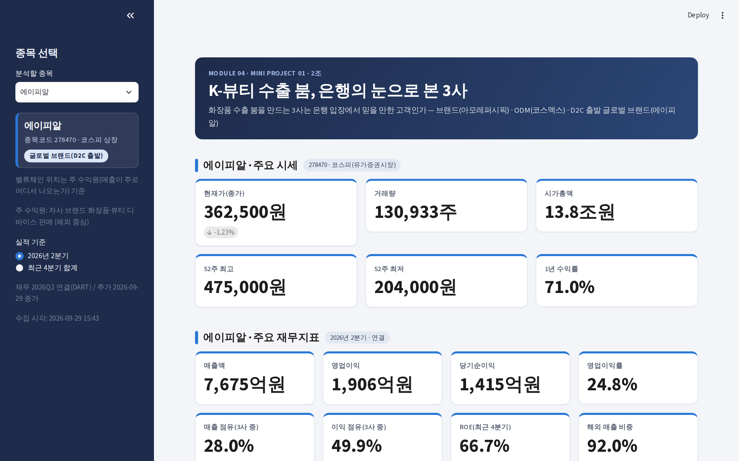
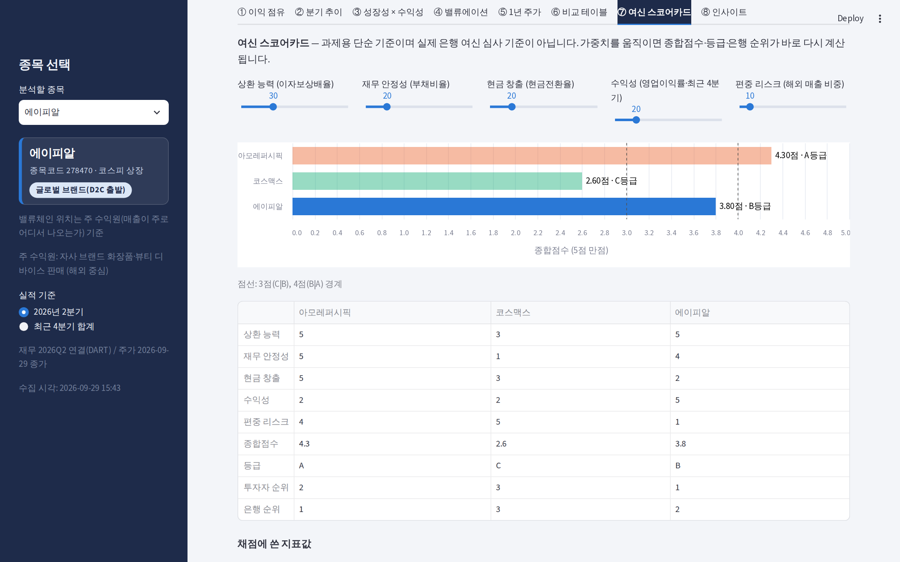
Streamlit
Python Streamlit 앱으로 직접 조회
종목 선택 · 시세 · 재무지표 · 은행 여신 지표
여신 스코어카드 탭 — 가중치 슬라이더로 등급 재계산
필수 기능 5개 (종목 선택 · 주요 시세 · 재무지표 · 비교 테이블 · 비교 차트) + 이익 점유 · 분기 추이 · 여신 스코어카드 · 인사이트 탭
실행: streamlit run app/app.py (Colab은 노트북 STEP 5 셀) · 화면: output/streamlit_screen.png
17
Notes:
결과는 파이썬 Streamlit 앱으로 볼 수 있습니다. 왼쪽에서 종목을 고르면 시세, 재무지표, 은행 여신 지표가 바뀌고, 스코어카드 탭에서는 가중치 슬라이더를 움직이면 등급이 바로 다시 계산됩니다. 은행마다 중요하게 보는 기준이 다를 수 있다는 점을 보여주려고 넣었습니다. (여기서 앱으로 전환해 시연 — 대본 PDF 2장 참고)

Slide 18
결론
같은 수출 붐, 은행에게는 다른 고객
좋은 고객의 조건은 다르다
같은 수출 붐 안에서도 세 회사의 상환 체력과 위험 요인은 서로 다르다
빠른 성장 ≠ 안전한 차주
투자자 1위 에이피알, 은행 1위 아모레퍼시픽 — 시장의 기대와 상환 능력은 다른 질문
기업마다 다른 금융
은행은 성장성 · 상환 능력 · 편중 리스크를 함께 보고, 회사별로 다른 금융을 제안해야 한다
해석의 한계
스코어카드는 과제용 단순 기준
이자비용은 회사마다 공시 위치가 다름
실제 은행 여신 심사 기준이 아님
대체 항목 사용 · 리스부채는 차입금에서 제외
금융 제안과 협력사 파급은 가설
점유율은 3사 합계 기준
재무 특징에서 도출했으며 실제 거래 현황과 무관
해외 비중 산출 기준은 회사마다 다름 · 투자 권유 아님
감사합니다 · Q&A
Notes:
정리하겠습니다. 같은 수출 붐이라도 은행에게 좋은 고객의 조건은 다릅니다. 성장이 가장 빠른 회사가 곧 가장 안전한 차주는 아니고, 은행은 성장성과 상환 능력, 편중 리스크를 함께 보고 기업마다 다른 금융을 제안해야 합니다. 다만 스코어카드는 과제용 기준이고 금융 제안은 가설이라는 한계가 있습니다. 감사합니다. 질문 받겠습니다.

